Slide 1


СЕТЕВЫЕ КАМЕРЫ
НОВАЯ ЛИНЕЙКА СЕТЕВЫХ КАМЕР

Slide 2

Содержание
Основные особенности
Smart-функции
Новые возможности TARGET
Обзор сетевых видеокамер

Slide 3
Основные особенности
SMART Функции
Автопатрулирование
Интеллектуальная ИК подсветка
Пересечение линии /подсчёт посетителей/распознание лиц/вход в зону/выход из зоны
Питание камер по PoE до 300 метров
Возможность подавать питание 12В на внешние приборы от камер подключённых по PoE
U-Code
Разрешение Ultra HD
Сеть
Оптический «Антитуман»
Starlight
Панорама
Коридор
Изображение
ROI
Чёткое изображение при любых условиях эксплуатации
Выходной контроль качества
    Передовые и надёжные компоненты
Экстремальные температуры (-50 + 70)
Надёжность
Широкий диапазон напряжения ±25%

Slide 4
SMART-функции

Slide 5
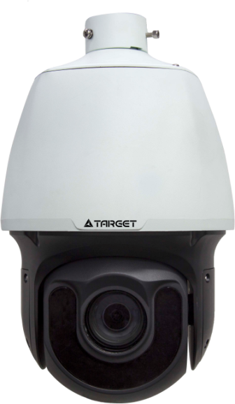
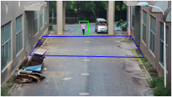
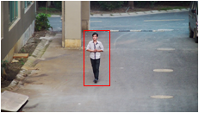
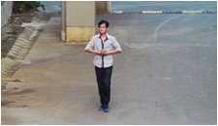
Автопатрулирование
Обнаружение движения
Начало слежения
Захват в кадре
Сопровождение объекта в выделенной области
……………

Slide 6
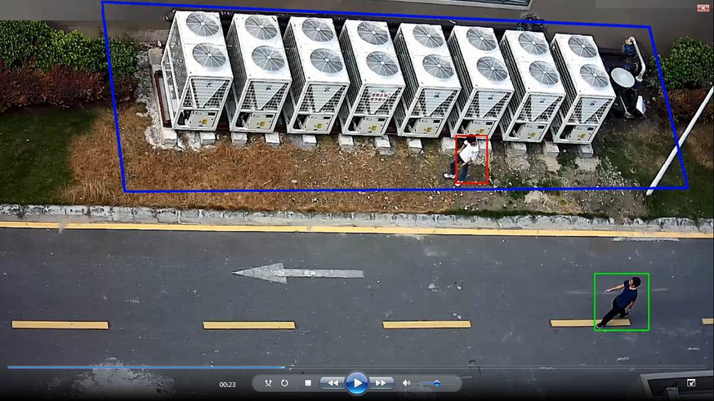
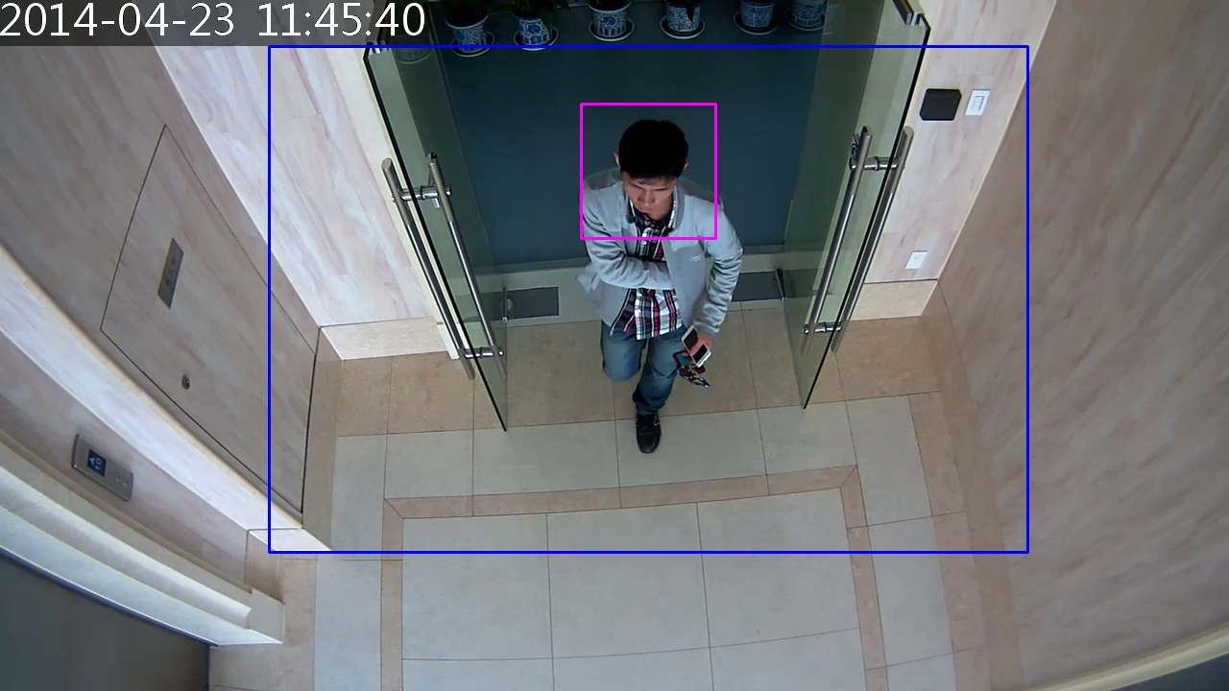

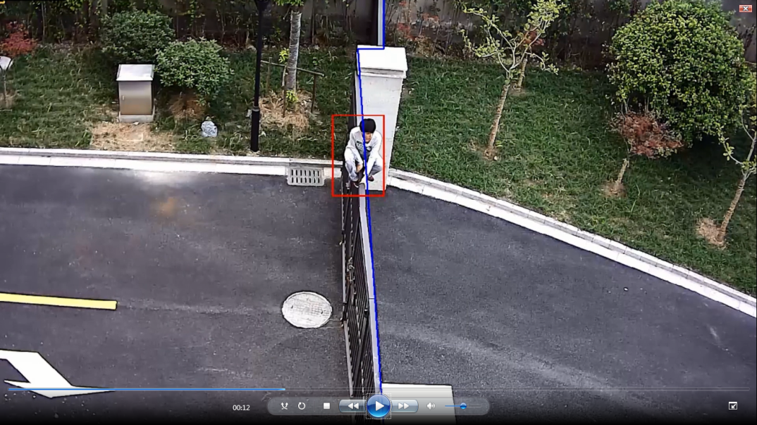
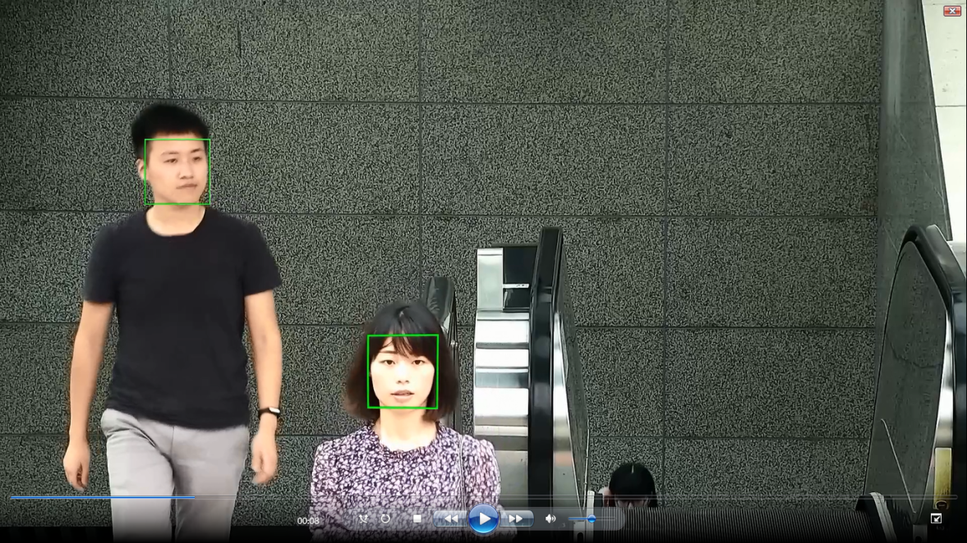
Smart функции
Распознание лиц
Подсчёт людей
Вторжение
Подсчёт людей
Пересечение линии
Распознание лиц
Пересечение линии
Вторжение
Notes:
Камера подаст тревогу , начнёт запись и отправить на сервер фото с объектом тревоги .
Возможность распознавать лица , добавлять в базу данных и ставить метки на записи по данным людям .

Slide 7



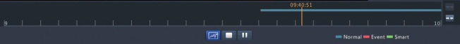

Smart запись
Тревоги
Поиск записи
Запись в хранилище
0 / 1
Поиск записей по смарт-событиям
Запись тревожных событий
на сервер
Email
Сигнал тревоги
Запись видео
Фото
Распознание лиц
FTP
Вход в зону/выход из зоны
Пересечение линии
Тревога
Загрузка на сервер
Детекция движения

Slide 8
Smart-сжатие видео
(U-code)
трафик
Снижение трафика на 75%-90%
Снижение битрейта на 75%-90%
Пример на камере 2Мр
H.264: 4Мбит/с
U-Code: 0.4~1Мбит/с
75%-90%
H.265: 2Мбит/с
U-Code: 0.2~0.5Мбит/с

Slide 9
Smart-сжатие видео
(U-code)
75%-90% Снижение затрат на хранения
Пример на камере 2Мр
H.264: 42Гб/день
U-Code: 4.2~10.5Гб/День
H.265: 21Гб/День
U-Code: 2.1~5.25Гб/День
75%-90%
Экономия $ на HDD до 70 %
Увеличение архива в 4 раза
или
Notes:
Средняя стоимость HDD на 1 Tb составит 3500руб. ,а средняя стоимость HDD объёмом на 4 Tb будет 9500руб. Экономия составит 6000руб. или увеличения объёма архива в 4 раза .

Slide 10
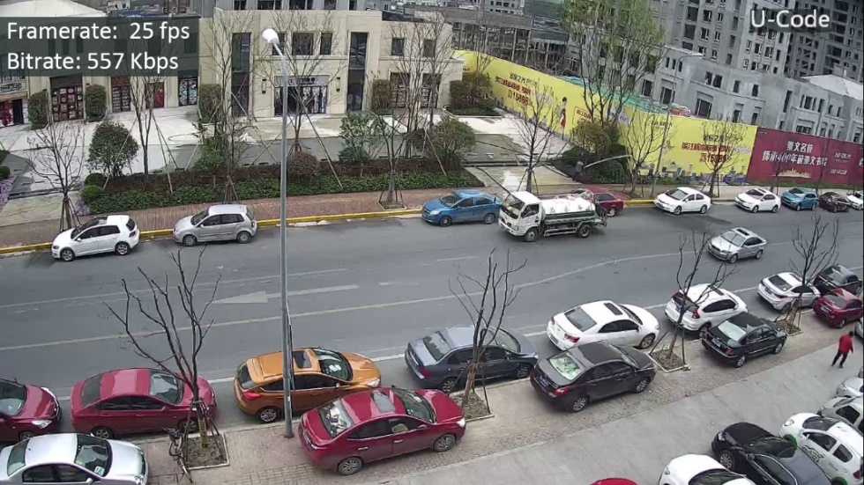
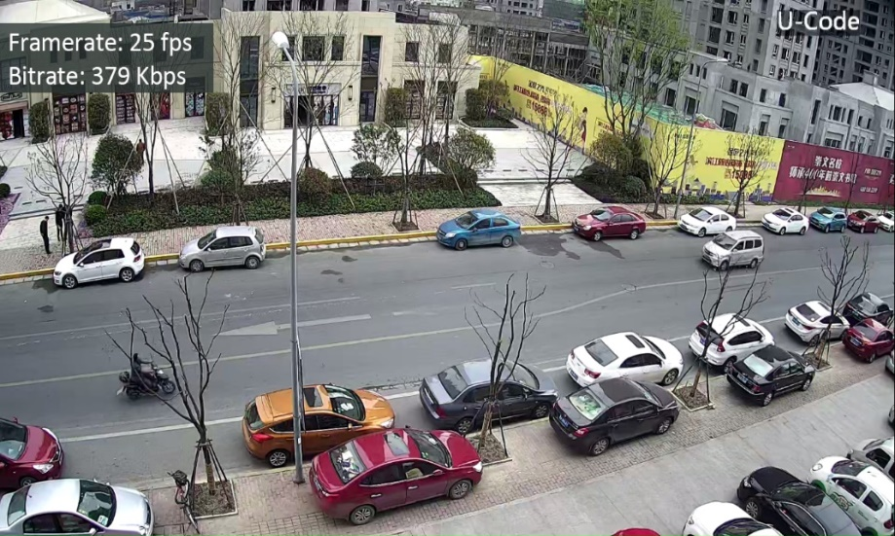
Smart-сжатие видео
(U-code)
Снижение скорости записи с 4Мбит/с до 1Мбит/с без снижения качества картинки
U-code для H.264
U-code для H.265

Slide 11
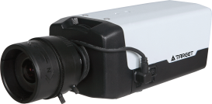
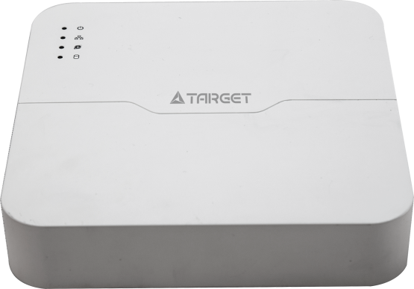
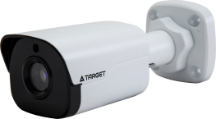
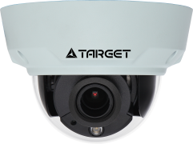
Передача PoE сигнала на длинные расстояния
При подключении камер к регистраторам через PoE коммутатор , дистанция может достигать 300 метров (10Мбит/с)
10M Мбит 300метров, CAT5E/6
100M Мбит 200метров, CAT6
100M Мбит 150метров, CAT5E

Slide 12
Новые возможности
TARGET

Slide 13
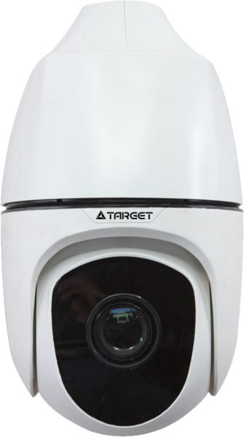
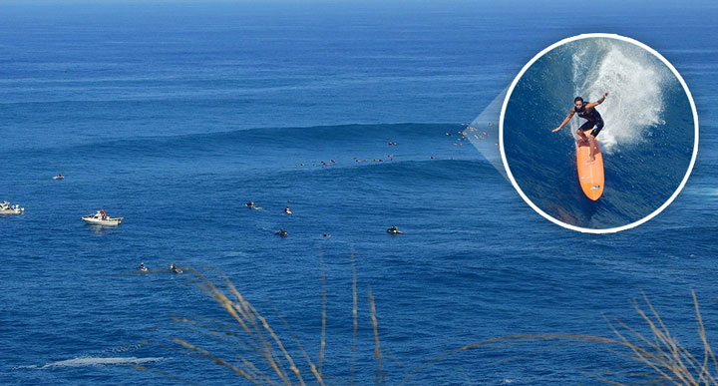
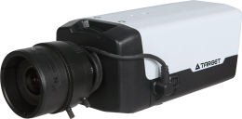
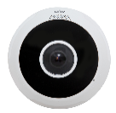
Картинка – Ultra HD 4K
12 МP
Больше разрешение – больше деталей

Slide 14

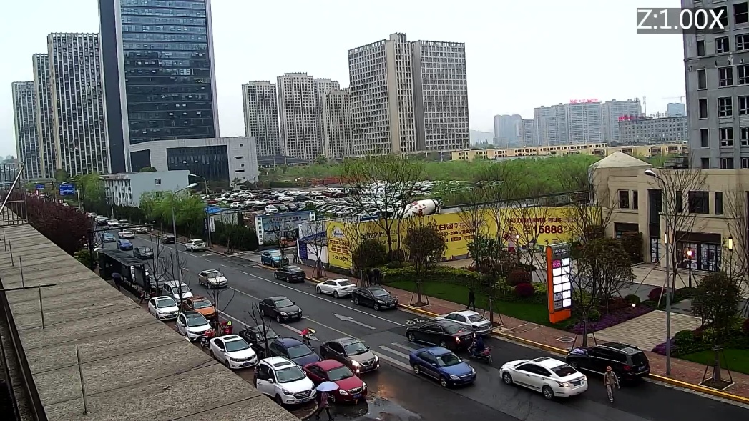
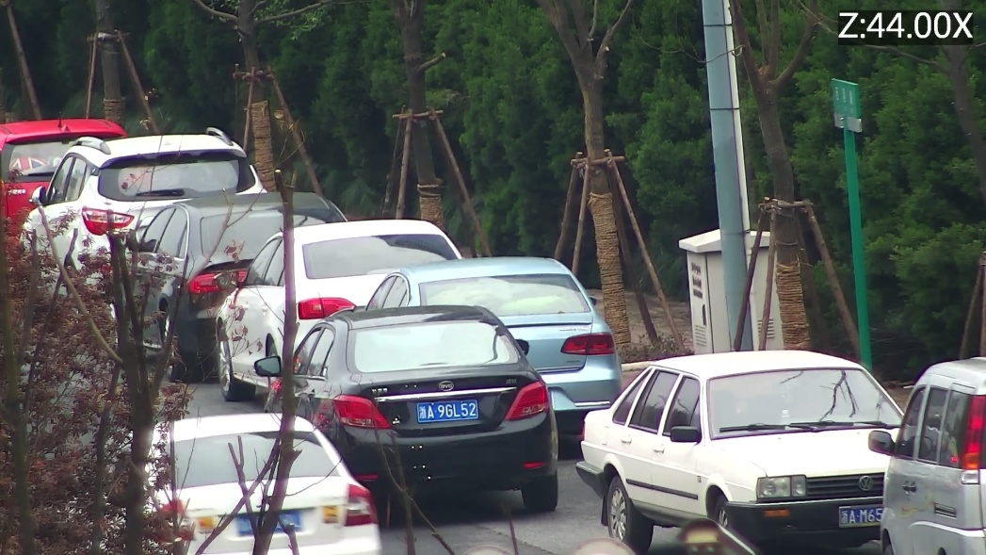
Оптический Zoom 44X
С объективом 5~220мм можно распознать лица и номера машин на расстоянии 300 метров

Slide 15
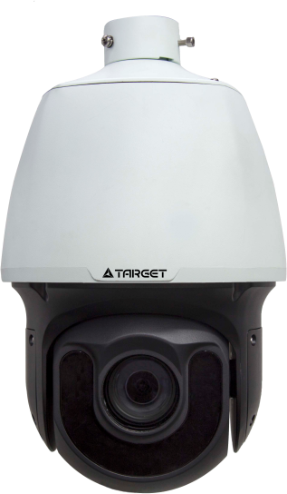
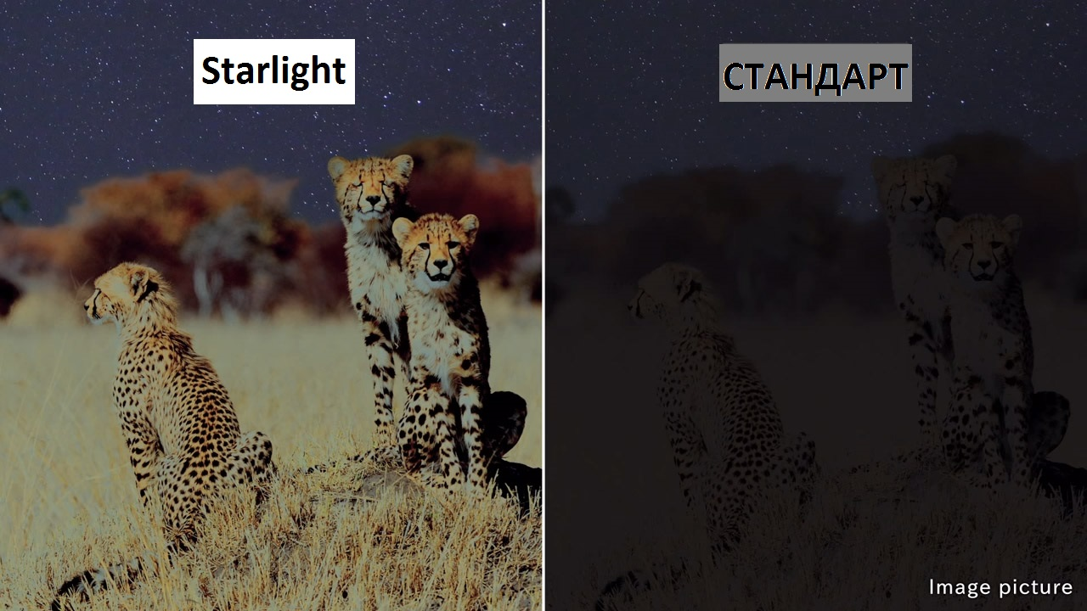

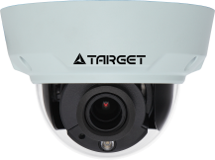

Starlight матрица
Матрица Starlight – это цветная картинка при освещённости 0.002 lux

Slide 16
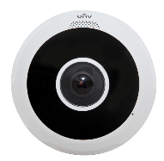
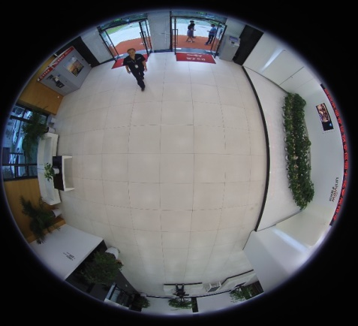
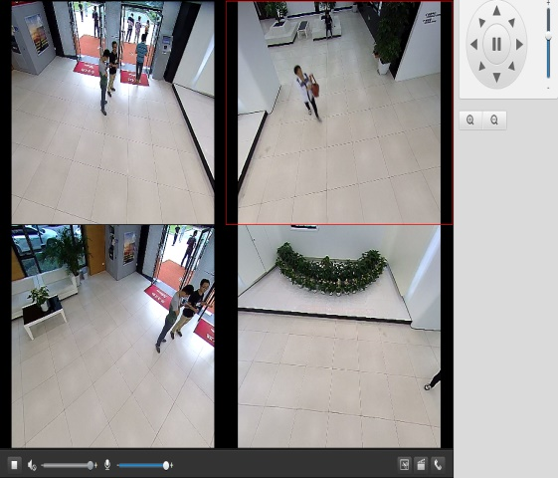
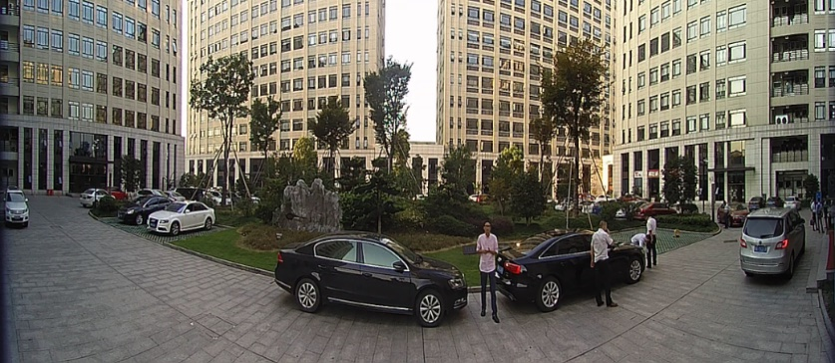
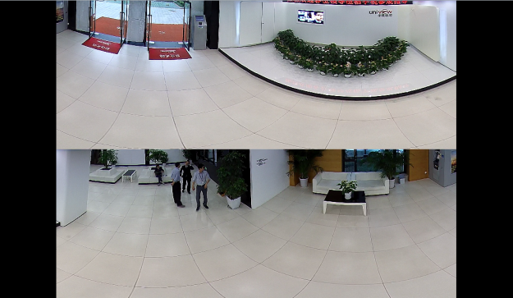
Fish Eye

Slide 17
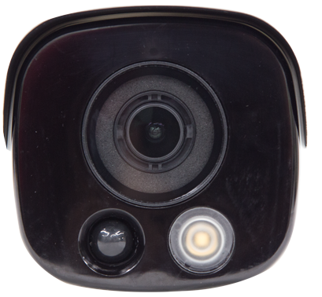
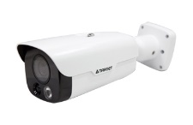
Двойная подсветка
Белый и инфракрасный свет
При обнаружении движения PIR-датчиком включается ИК-подсветка белого света для чёткого и цветного изображения
Движение объекта
ИК диоды
Дальность обнаружения：
5~12метров
PIR датчик
Диод белого цвета
Notes:
PIR датчик включает подсветку белого ИК диода при обнаружении движения в области его видимости.
1)Цветное изображение
2)Отпугивание злоумышленников
3)При включении белой подсветки , автоматически отправляется фото тревоги на сервер

Slide 18
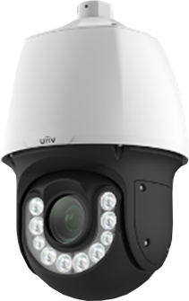
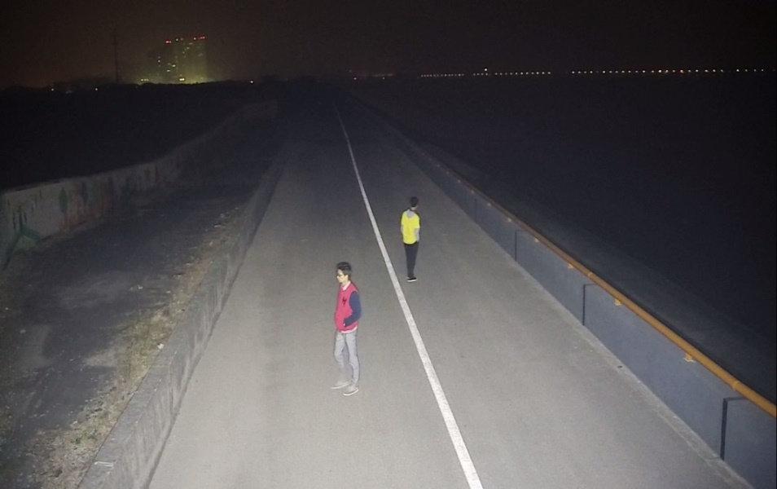
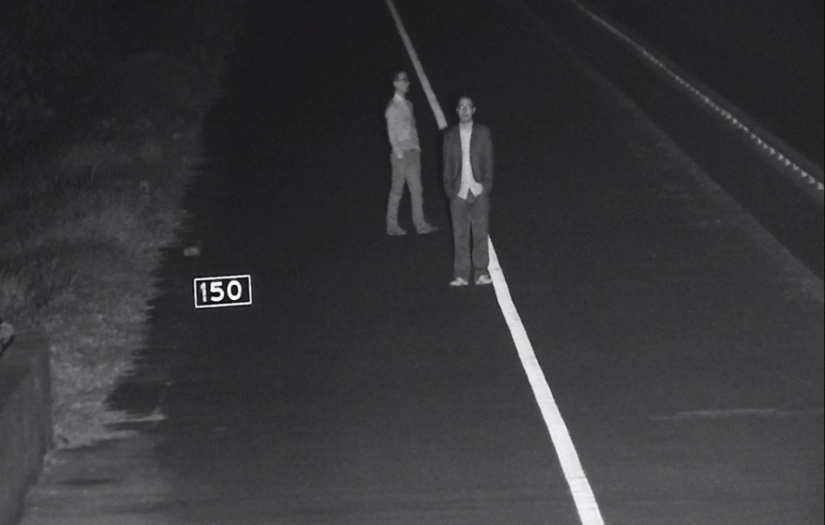
Двойная подсветка
Белый и инфракрасный свет
Подсветка видимого спектра работает до 30 метров с цветным изображением
ИК подсветка работает от 30 до 150 метров с черно-белым изображением
Диоды белого цвета до 30метров
ИК 150 метров

Slide 19
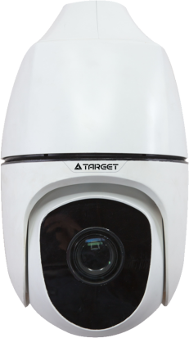
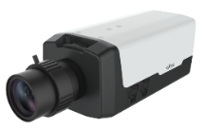


Функция «Антитуман»
Функция «Optical defog» Off
Функция «Optical defog» On
Изображение остаётся чётким в тумане, дымке и дожде

Slide 20
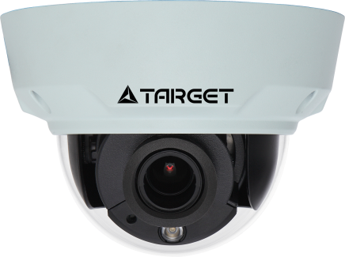
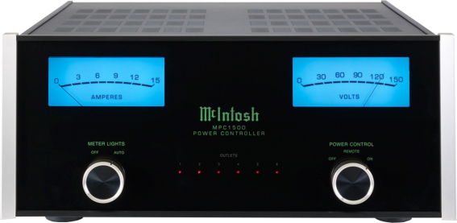





Источник питания
Широкий входной диапазон напряжений ±25% (DC 9v-15v/AC 18v-30v)
Подача напряжения DC12 V на внешние оборудование
PoE
DC12V
DC12V
Универсальный источник питания

Slide 21
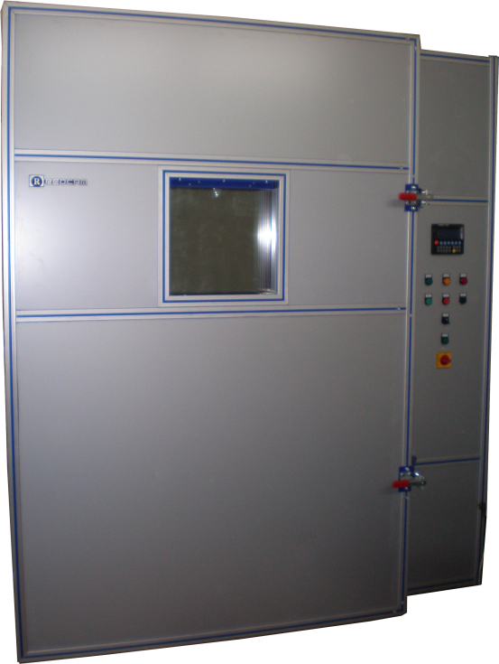
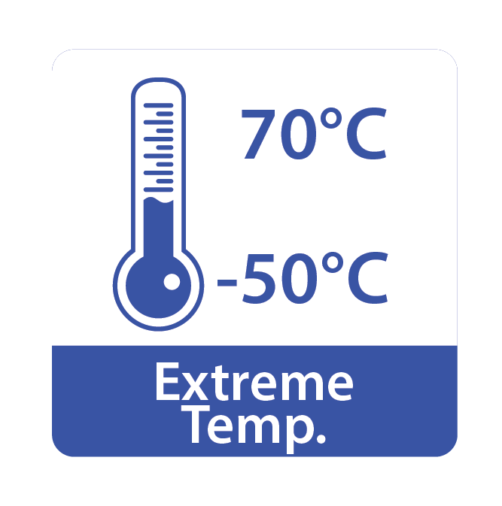
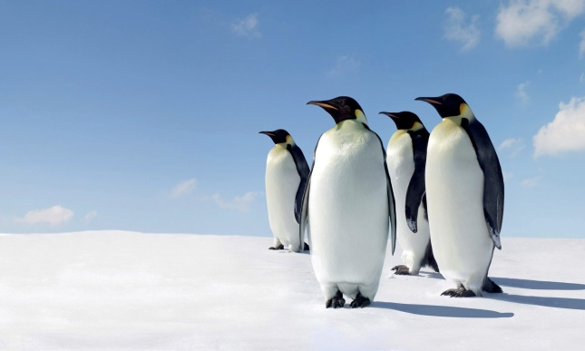
Экстремальная температура
Все оборудование проходит испытания в лаборатории при температурах от – 50С° до +70С°

Slide 22
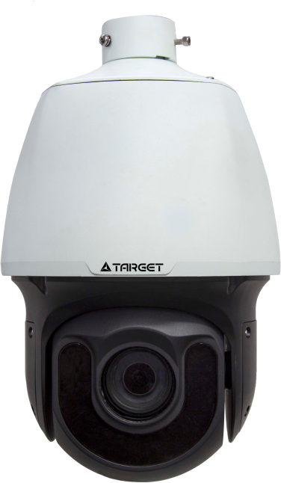
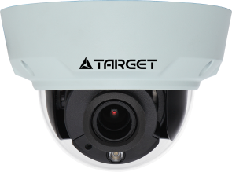
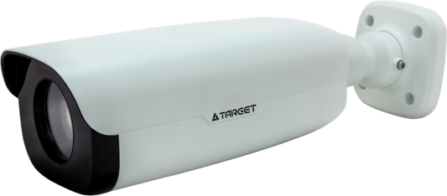
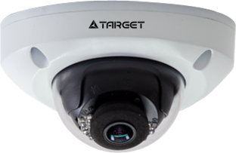
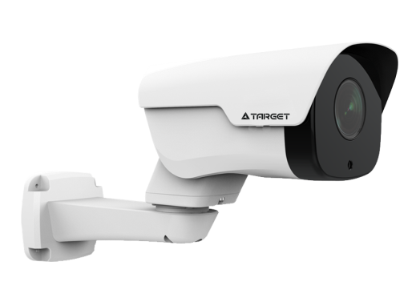
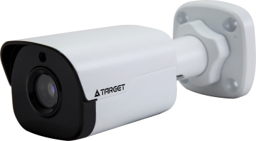

Обзор сетевых камер

Slide 23
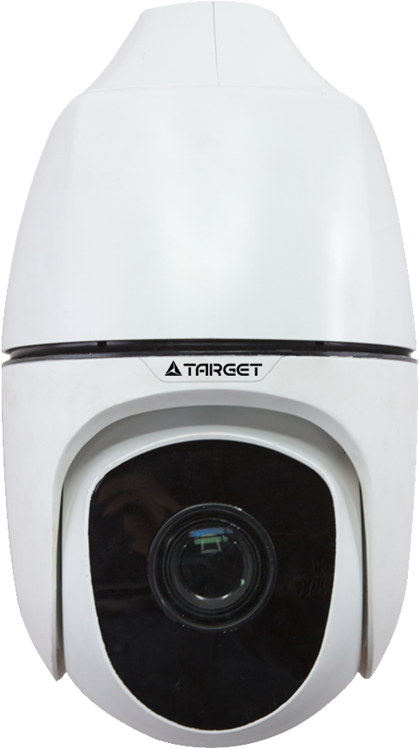
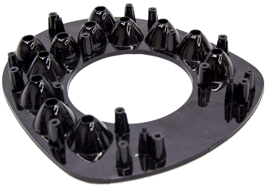
PTZ камера
ИК-диоды
5-го поколения
С увеличенным ресурсом
Smart
Optical defog
-50℃
EIS
+70℃
TSNSD-2250IR Z44
44X
(5~220mm) Оптический zoom
ИК до 250м
Notes:
1/1.9" CMOS,технология Starlight, механический фильтр ICR, 1920x1080:60к/с, H.265/H.264/MJPEG, тройной поток передачи данный , источник питания AC24V/DC24V, встроенный слот для карт SD, тревожный вход/выход 2/1, аудио, BNC , IP66, оптический zoom 44x(5 ~ 220mm), ИК подсветка 250м ИК анти-отражающее покрытие, покрытие, препятствующее осаждению воды и пыли, диапазон рабочих температур -50~70℃ . SMART функции: вторжения, пересечения линии, обнаружение движения , обнаружение звука, распознавание лиц, подсчёт людей.

Slide 24

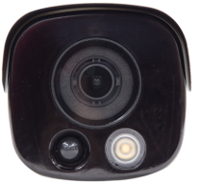

90
Метров
PIR
IP67
Включение белой подсветки при обнаружении движения
4K
Starlight
3840×2160 30 к/с
10X
(4.7-47mm) оптически zoom, Автофокус
4X
Оптический Zoom
Notes:
1/2.5" CMOS, ICR, 4K (3840×2160): 30 fps; 1080P (1920×1080): Max. 30 fps, H.265/H.264/MJPEG, тройной поток передачи данный , универсальный источник питания 24V & DC12V & PoE, 120dB WDR,поддержка карт памяти Micro SD , тревожный вход/выход 2/1, аудио , выход BNC, IP67,моторизированный объектив 2.8-12mm, интеллектуальная подсветка до 100 м, -50+60℃

Slide 25

22X
Оптический Zoom
(6.5~143мм)
Автофокус
ИК
до
200 метров
Starlight
IP67
SFP
Notes:
1/1.9" CMOS Starlight, ICR, 1920x1080:30 к/с, H.265/H.264/MJPEG, тройной поток передачи данных, универсальный источник питания 24V, 120dB WDR, Micro SD card slot, тревожный вход выход 2/1, аудио, BNC, IP67, 6.5-143mm, 22X оптический зум , интеллектуальная ИК подсветка до 200 м.-40+60℃

Slide 26


Micro Coaxial
кабель
EMC
SD card
128 Gb
3 Axis
SD card
Audio
stereo

Slide 27



Антивандальная камера
OSRAM
Starlight
Влагозащита
Полимерная прокладка с сложным профилем
Car-grade
LEDs
Интеллектуальная подсветка
до 30 метров
Прочность
IK 10

Slide 28




Мини-буллеты с фиксированным объективом
TNB-1336/2036/4036 FE (M)(S)
)
EMMC
OSRAM
Starlight
Car-grade
LEDs
встроенная память
для локальной записи
ИК анти-отражающее покрытие, препятствующее осаждению воды и пыли

Slide 29
Купольные камеры с фиксированным объективом
IP66
3 Axis
TND
2028/2060/FMi
Встроенный микрофон
IK 10
Notes:
1/2.8" CMOS, механический фильтр ICR, 1920x1080:30к/с, H.264/MJPEG, тройной поток передачи данных,источник питания DC12V & PoE, слот для карт памяти micro SD, аудио & микрофон, класс защиты : IP66 & IK10, фиксированный объектив (2.8mm, 3.6mm опция), ИК подсветка до 15м, диапазон рабочих температур -50~70℃

Slide 30
Поворотные камеры с фиксированным объективом
Панорама 250°
IP66
EMMC
400 Пресетов
Память для локального хранения
Notes:
1/3" CMOS,механический фильтр ICR, 2592*1520: 20к/с; 2560*1440: 25к/с, H.265/H.264/MJPEG, тройной поток передачи данных , источник питания DC12V & PoE, 120dB WDR, IP66, фиксированный объектив (3.6mm, 6mm опция), ИК подсветка: до 50м, ИК анти-отражающее покрытие, препятствующее осаждению воды и пыли, диапазон рабочих температур -50~70℃. встроенная память EMMC 32G . панорама 250°, 400 пресетов.

